Slide 1
게임 엔진2 최종발표
프로젝트 결과물 발표
2016182020 / 소준
2016182027 / 이미륵
concept
story
mechanism
technology
schedule

Slide 2
Last Project
게임 이름
Last Project
게임 컨셉
3인칭 쿼터뷰 게임
RPG
Concept & Story
Mechanism
Technology
Schedule
스토리
2080년 인간을 도와주던 로봇이 이상 변화를 일으켜 인간들을 학살하는 전쟁이 시작되었다. 벼랑 끝까지 몰린 정부는 로봇들을 파괴하기 위해 프로젝트를 추진하였다.

Slide 3
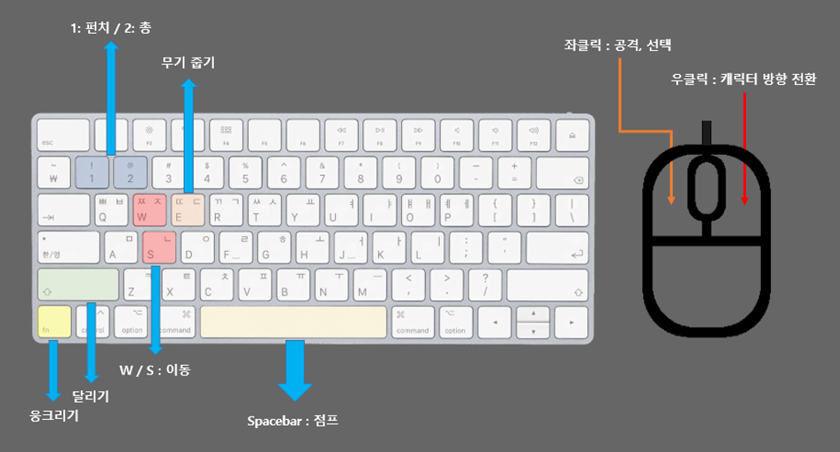
Last Project
메커니즘
플레이어와 적과의 상호작용
- 플레이어를 추적
- 약간의 지능
플레이어 무기
- 펀치와 총 두가지의 무기를 사용
조작법
Concept & Story
Mechanism
Technology
Schedule

Slide 4
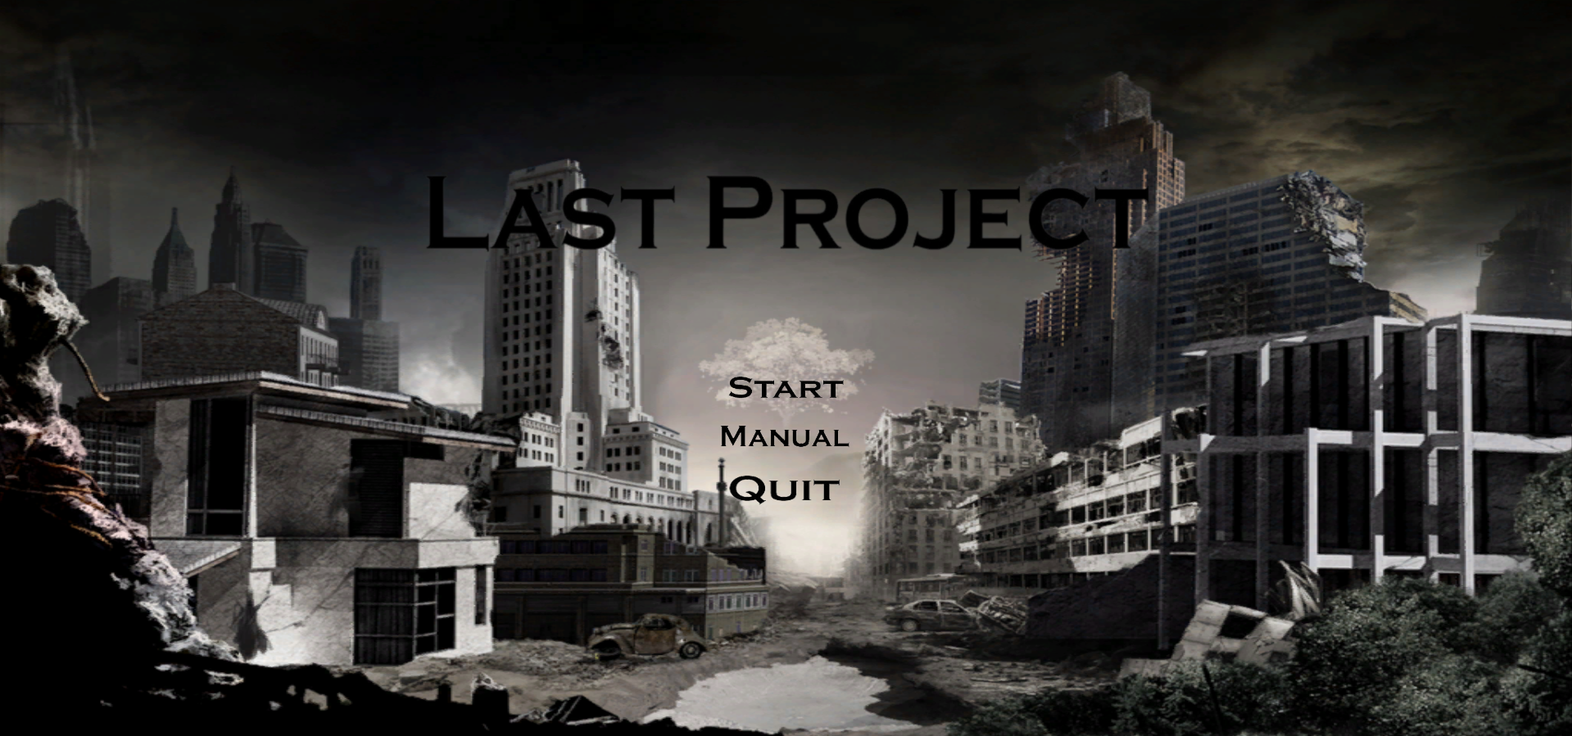
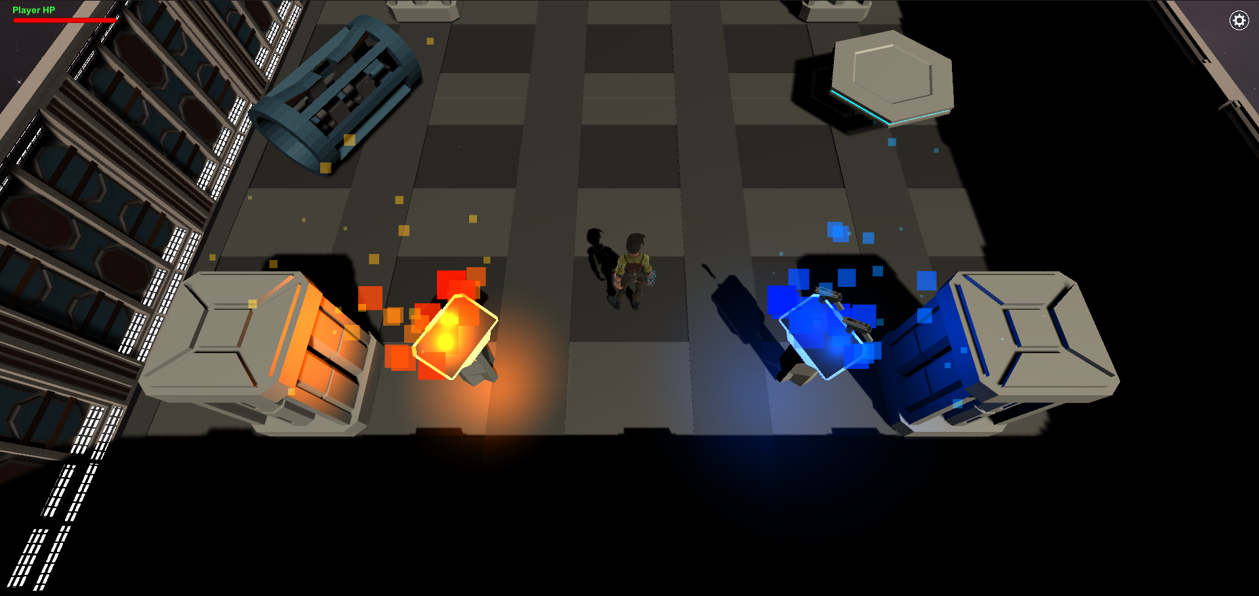
Last Project
메커니즘
게임 진행 방식
- 타이틀 화면 : Start – 게임 시작
Manual – 조작법 설명
Exit - 게임 종료
- 게임 화면 : 화면 오른쪽 상단에 플레이어 HP바 있다.
선택한 무기가 플레이어 HP 옆에 표시 된다.
무기를 사용해서 적을 처치하여 종료 지점까지 도달하면 종료 화면으로 전환 된다.
왼쪽 상단에 메뉴를 누르는 버튼이 있다.
- 타이틀 화면 : Resume – 게임 복귀
Restart – 재시작
Exit – 타이틀 화면으로 전환
- 종료 화면 : esc 버튼을 누르면 다시 타이틀 화면으로 돌아간다.
Concept & Story
Mechanism
Technology
Schedule

Slide 5
Last Project
활용 기술 소개
Cinemachine
- 인게임 시작 시 몰입도를 높이기 위해 시네머신 사용함
Game Manager
- 플레이어 및 게임 상태를 나눠 관리함
Scripts
- 레이 캐스팅을 활용하여 총알 발사 구현
- 스크립트를 직접 제작하여 적이 플레이어를 추적하도록 함
- 코루틴 함수를 사용함
Animator
- 플레이어 및 적군 애니메이터 구현
Particle System
- 주요 아이템 및 포인트를 강조
Audio
- 오디오를 삽입하여 분위기를 조성함
Trail Renderer
- 총알이나 펀치 효과를 만들기 위해 사용함
Concept & Story
Mechanism
Technology
Schedule

Slide 6
Last Project
외부 에셋 기록
Autonomous Combat System
Destructor Spaceship
Free Sound Effects Pack
Futuristic Gun SoundFX
Sci-Fi Engineer
Scifi Loops Pack 1
Sci-Fi Styled Modular Pack
Sci-Fi Warrior
Concept & Story
Mechanism
Technology
Schedule

Slide 7
Last Project
DAY | CONTENTS
1주차 | 리소스 수집
2주차 | 맵 구현
3주차 | 플레이어 구현
4주차 | 적 구현
5주차 | UI 및 디자인
6주차 | 버그 수정 및 마무리
Concept & Story
Mechanism
Technology
Schedule
※10/26일이 시작되는 주부터 1주차로 가정한다.
Git 주소 : https://github.com/joon-so/GameEngine2_Project

